Slide 1

Η Ένταξη στην Προσχολική Ηλικία: Επισκόπηση Μαθήματος
Έλενα Π. Σουκάκου
Επίτιμη Εταίρος Έρευνας Στη Σχολή Παιδαγωγικών Επιστημών στο Πανεπιστήμιο Roehampton, Ηνωμένο Βασίλειο. Διδάσκουσα, ΠΜΣ «Ειδική Αγωγή» Τ.Ε.Α.Π.Η.
ΠΜΣ «Ειδική Αγωγή» Τ.Ε.Α.Π.Η. ΕΚΠΑ
10 Φεβρουαρίου, 2026

Slide 2
Συστάσεις

Slide 3


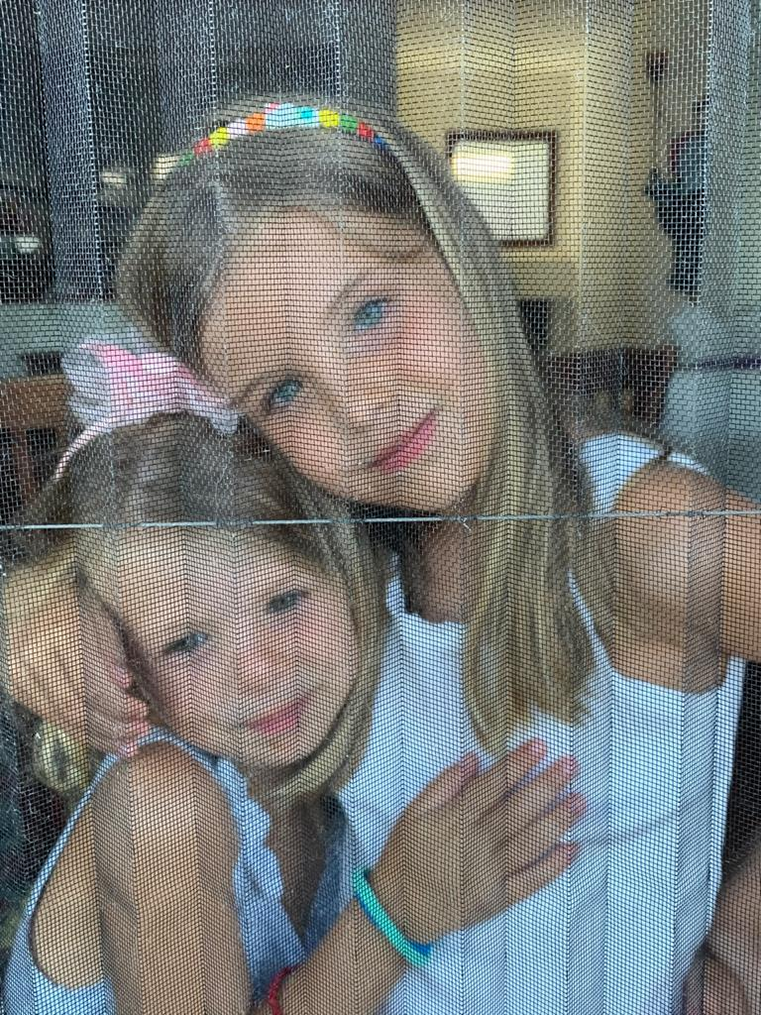
Σχετικά με εμένα
Copyright © 2020 by Elena P. Soukakou. All rights reserved.

Slide 4
01
Τι σημαίνει η ένταξη για εσάς?
Σχετικά με αυτό το μάθημα
02
Τι γνωρίζουμε για την ένταξη στην προσχολική εκπαίδευση;
03
Επισκόπηση των σεμιναριακών μαθημάτων

Slide 5

Τι σημαίνει η ένταξη για εσένα;

Slide 6
Πάρε Θέση!
Η ένταξη στην προσχολική εκπαίδευση μπορεί να έχει οφέλη για όλα τα παιδιά.
Θεωρώ ότι με την απαραίτητη υποστήριξη, θα μπορούσα να διδάξω σε μια τάξη νηπιαγωγείου, οποιοδήποτε παιδί με ή χωρίς ειδικές εκπαιδευτικές ανάγκες.
Η ένταξη παιδιών στην προσχολική τάξη μπορεί να έχει αρνητικά μαθησιακά αποτελέσματα για τα παιδιά τυπικής ανάπτυξης.
Θεωρώ τον εαυτό μου επαρκώς προετοιμασμένο για να υποστηρίξω παιδιά με αναπηρία.
Θεωρώ ότι η εφαρμογή νομοθεσίας που καθιστά το δικαίωμα κάθε παιδιού και της οικογένειάς του, και η θετική διάθεση είναι οι πιο βασικές προυποθέσεις για να εφαρμοστεί αποτελεσματικά η ένταξη στην προσχολική ηλικία.
Θεωρώ ότι ο πιο κατάλληλος εκπαιδευτικός για την εφαρμογή ενός εξατομικευμένου προγράμματος για ένα παιδί με ειδικές εκπαιδευτικές ανάγκες είναι ο/η εκπαιδευτικός παράλληλης στήριξης.

Slide 7
Τι θέλω να πάρω από αυτό το μάθημα;

Slide 8
https://www.youtube.com/watch?v=aSFT2IcF4rQ

Slide 9

Aς το δούμε!
https://www.youtube.com/watch?v=aSFT2IcF4rQ

Slide 10

Γιατί να Προωθήσουμε την Ένταξη στην Προσχολική Εκπαίδευση?
Θετικά μαθησιακά αποτελέσματα κα οφέλη για την ανάπτυξη όλων των παιδιών.
Οι κοινωνικές αλληλεπιδράσεις, σχέσεις, και αντιλήψεις δεν έχουν σταθεροποιηθεί ακομα.
Η πρώιμη παρέμβαση/εξειδικευμένες πρακτικές → πιο αποτελεσματικές στο λιγότερο περιοριστικό περιβάλλον.
(National Professional Development Center on Inclusion, 2011, Odom et. al., 2004)

Slide 11
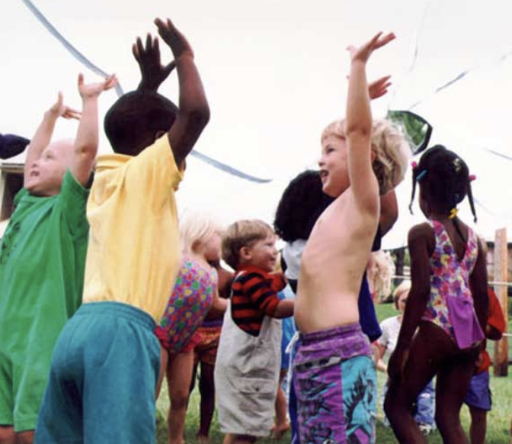
Τι γνωρίζουμε για την ένταξη;

Slide 12
Ένταξη στην προσχολική ηλικία
Μια σύνθετη, πολυδιάστατη έννοια.
Δεν υπάρχει ένας ορισμός που να χρησιμοποιείται καθολικά.
Η ένταξη στην εκπαίδευση αποτελεί μια μορφή ένταξης στην κοινωνία.
Copyright © 2020 by Elena P. Soukakou. All rights reserved.
Notes:
NAI

Slide 13

Οι αντιλήψεις των εκπαιδευτικών μπορεί να αποτελέσουν ένα από τα μεγαλύτερα εμπόδια για την υποστήριξη παιδιών με διαφορετικά μαθησιακά προφίλ.
(Orr, 2009; National Professional Development Center on Inclusion, 2011).

Slide 14

Η ένταξη έχει θετικά μαθησιακά αποτελέσματα για όλα τα παιδιά με ή χωρίς αναπηρία.
National Professional Development Center Inclusion (2011)

Slide 15

Outcomes of inclusion
Children with disabilities
Typically developing children
Better academic skills
Higher high school graduation rates
Fewer special education services
Better adult employment status
Greater chance of independent living
Better adult mental health
Less drug/alcohol use in teen years
Equal or greater cognitive and language skills
Fewer challenging behaviors
More advanced social skills
More accepting attitudes toward individuals who are different
Adapted from Phil Strain, 2019
Office of Special Education Programs (OSEP) Leadership Conference Keynotes Address
Notes:
Studies are showing that children with disabilities in inclusive classrooms demonstrated more social interactions with peers with and without disabilities, had larger networks of friends, and were more socially competent compared to children in separate settings. Importantly, studies indicate that the benefits for children with disabilities, are achieved only when young children are included several days per week in social and learning opportunities with their peers, and specialized instructional strategies are used to meet children’s individual needs.
Typically developing children can show positive developmental, social, and attitudinal outcomes from inclusive experiences.

Slide 16

Οι εκπαιδευτικοί πάνω στη προσχολική ηλικία ενδέχεται να μην είναι επαρκώς προετοιμασμένοι να υποστηρίξουν μικρά παιδιά με ειδικές εκπαιδευτικές ανάγκες.
National Professional Development Center Inclusion (2011)

Slide 17
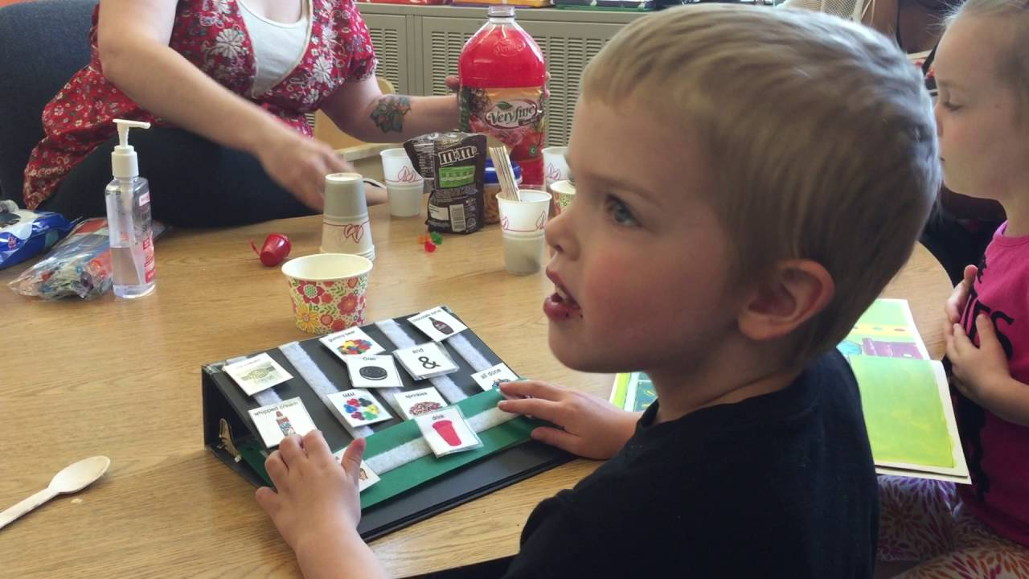
Οι εξειδικευμένες πρακτικές και παρεμβάσεις αποτελούν βασικά συστατικά υψηλής ποιότητας ένταξη.
(Odom, Buyssee, & Soukakou, 2011; NDPCI, 2009)

Slide 18

Η αποτελεσματική επιμόρφωση είναι απαραίτητη για την πρακτική εφαρμογή προγραμμάτων ένταξης.
National Professional Development Center Inclusion (2011)

Slide 19

Η ένταξη δεν κοστίζει παραπάνω από τη δημιουργία ειδικών εκπαιδευτικών δομών.
Source: Barton & Smith, 2014
http://www.eclre.org/media/88375/brief_inclusion_factsheet_.pdf

Slide 20

Η συνεργασία μεταξύ οικογένειας, εκπαιδευτικού προσωπικού και ειδικών έιναι βασικό θεμέλιο για την αποτελεσματική ένταξη.
National Professional Development Center Inclusion (2011)

Slide 21
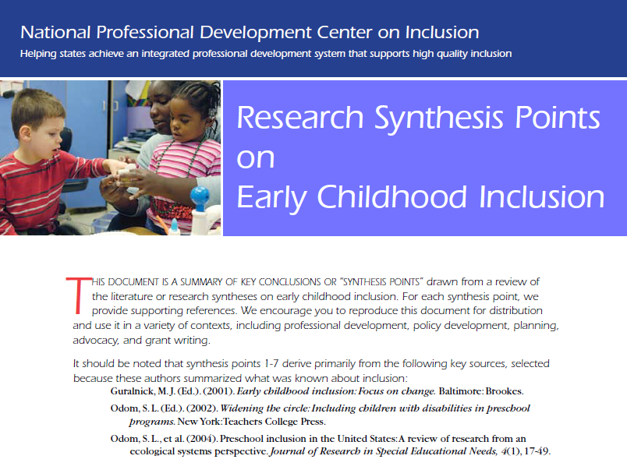

Slide 22

Διάλειμμα!
Notes:
YES

Slide 23
Επισκόπηση Μαθήματος: Ενότητες
Η ένταξη στην προσχολική ηλικία: Επισκόπηση μαθήματος.
Εισαγωγή στις ενταξιακές εκπαιδευτικές πρακτικές (Μέρος Α): Πώς χτίζεται μια ενταξιακή σχολική κουλτούρα?
Ενταξιακές εκπαιδευτικές πρακτικές (Μέρος Β): Υποστηρίζοντας την ενεργή εμπλοκή των παιδιών στις δραστηριότητες και καθημερινές ρουτίνες. Συμπεριληπτικά Περιβαλλοντα (Παραδείγματα και εφαρμογή στη σχολική τάξη).
Ενταξιακές πρακτικές (Μέρος Γ): Υποστηρίζοντας την ενεργή εμπλοκή των παιδιών στις δραστηριότητες και καθημερινές ρουτίνες Ελεύθερες, και οργανωμένες ομαδικές δραστηριότητες και ρουτίνες (Παραδείγματα και εφαρμογή στη σχολική τάξη).
Ενταξιακές πρακτικές (Μέρος Δ): Υποστηρίζοντας την ενεργή εμπλοκή των παιδιών στις δραστηριότητες και καθημερινές ρουτίνες Ελεύθερες, και οργανωμένες ομαδικές δραστηριότητες και ρουτίνες (Παραδείγματα και εφαρμογή στη σχολική τάξη).
Πώς γνωρίζουμε τί εφαρμόζουμε? Αξιολόγηση της ποιότητας ενταξιακών πρακτικών: Η κλίμακα Ιnclusive Classroom Profile (ICP).
Διευκόλυνση των αλληλεπιδράσεων μεταξύ των παιδιών.
Σχέση Οικογένειας-Σχολείου: Πρακτικές και ζητήματα γύρω από την ενταξιακή εκπαίδευση
Μεταβάσεις
Συνεργατικές Πρακτικές: Πώς Εφαρμόζονται στην Καθημερινή Πρακτική?
Παρουσίαση Ομαδικών Project. ΜΕΡΟΣ A «Ένα σχολείο για όλους».
Ενταξιακή εκπαίδευση σε διαφορετικά πολιτισμικά πλαίσια: Ζητήματα υλοποίησης ενταξιακών πρακτικών.
Προς μια Ενταξιακή Εκπαίδευση για Όλα τα Παιδιά: Που Βρισκόμαστε και Πώς Προχωράμε στο Μέλλον?

Slide 24
Εργασίες
Ατομική Εργασία
Η παρακάτω ατομική εργασία είναι ένας αναλυτικός σχολιασμός σχετικά με την εφαρμογή ενταξιακών πρακτικών στο νηπιαγωγείο. Οι φοιτητές θα χρησιμοποιήσουν μια μελέτη περίπτωσης (case-study), για να επεξεργαστούν και να αναλύσουν βασικές προυποθέσεις και ζητήματα που συνδέονται με την αποτελεσματική εφαρμογή συγκεκριμένων ενταξιακών πρακτικών που θα προτείνουν στα πλαίσια ενός υποθετικού τμήματος ένταξης (1500 λέξεις).
Ομαδική Εργασία
Με βάση τους παραπάνω στόχους για την ενταξιακή εκπαίδευση, οι φοιτητές θα πραγματοποιήσουν μια ομαδική παρουσίαση ενός υποθετικού προγράμματος/μοντέλου ενταξιακής εκπαίδευσης για το νηπιαγωγείο, βασισμένου σε επιστημονικά δεδομένα. Η παρουσίαση θα γίνει με τη μορφή powerpoint και θα έχει διάρκεια 30 λεπτών. Οι φοιτητές θα περιγράψουν τους βασικούς πυλώνες και πρακτικές που θα περιλαμβάνει ένα τμήμα ένταξης υψηλής ποιότητας στην προσχολική εκπαίδευση, θα αιτιολογήσουν τις προτάσεις τους, και θα επιχειρηματολογήσουν σχετικά με την ωφελιμότητά τους.
Στόχοι ενταξιακής εκπαίδευσης για όλα τα παιδιά
-Ανάπτυξη κοινωνικών αλληλεπιδράσεων και καλλιέργεια της παιδικής φιλίας.
-Ενεργή συμμετοχή των παιδιών στις καθημερινές δραστηριότητες και στο παιχνίδι.
-Υποστήριξη εξατομικευμένων εκπαιδευτικών αναγκών στα πλαίσια της συμμετοχής των παιδιών στην τάξη.
-Σεβασμός για τις ατομικές διαφορές.

Slide 25
Περιγραφή Ατομικής Εργασίας
Φανταστείτε ότι έχετε το ρόλο ενός ‘συντονιστή’ για την ένταξη της Μαρκέλλας στο νηπιαγωγείο που θα φοιτήσει σε 3 μήνες. Με αυτήν την εργασία θα σχεδιάσετε μια έκθεση που θα περιλαμβάνει τις απαραίτητες προυποθέσεις, προσεγγίσεις, και πρακτικές για την αποτελεσματική ένταξη της Μαρκέλλας. Με βάση κάθε μια από τις παρακάτω βοηθητικές ερωτήσεις, θα τεκμηριώσετε τις θέσεις σας, παρέχοντας αναλυτικό σχολιασμό των ζητημάτων στα οποία θα αναφερθείτε. Για την έκθεση αυτή απαιτούνται τουλάχιστον 10 διαφορετικές βιβλιογραφικές αναφορές.
Ποια πιστεύετε μπορεί να είναι τα οφέλη από την ένταξη της Μαρκέλλας?
Σύμφωνα με ό,τι γνωρίζετε για την Μαρκέλλα, ποιές είναι κάποιες πρακτικές (εκπαιδευτικές στρατηγικές/παρεμβάσεις) που θα μπορούσαν να εφαρμοστούν από τις δασκάλες της μέσα στην τάξη? Γιατί θεωρείτε ότι αυτές οι πρακτικές μπορεί να ωφελήσουν την Μαρκέλλα?
Σύμφωνα με ό,τι γνωρίζετε για την ένταξη της Μαρκέλλας, ποιες προυποθέσεις θεωρείτε ότι είναι σημαντικές για την ομαλή και αποτελεσματική ένταξη της Μαρκέλλας? Τί χρειάζεται να σκεφτούν οι δασκάλες της ώστε η εφαρμογή των πρακτικών που προτείνατε να είναι εφικτή, αποτελεσματική, και βιώσιμη? Για ποιό λόγο θεωρείτε σημαντικές αυτές τις προυποθέσεις?
Βλέπετε κάποια πιθανά εμπόδια στην διαδρομή για την ένταξη της Μαρκέλλας? Αν ναι, πώς θα μπορούσαν να τα αντιμετωπίσουν οι εμπλεκόμενοι?

Slide 26
Βιβλιογραφία
Barton, E. E., & Smith, B. J. (2014). Brief Summary: Fact Sheet of Research on Preschool Inclusion http://www.pyramidplus.org/sites/default/files/Inclusion%20Fact%20Sheet%202014_0.pdf
Barton, Erin E.; Smith, Barbara J. (2015) .The Preschool Inclusion Toolbox: How to Build and Lead a High-Quality Program (p. 13). Brookes Publishing. Kindle Edition.
National Professional Development Center on Inclusion (NPDCI) http://npdci.fpg.unc.edu/scaffolding-strategies
Odom, S. L., Buysse, V., & Soukakou, E. (2011). Inclusion for young children with disabilities: A quarter century of research perspectives. Journal of Early Intervention, 33(4), 344-356.
Research Synthesis Points on Early Childhood Inclusion
http://npdci.fpg.unc.edu/sites/npdci.­fpg.unc.edu/files/resources/NPDCI-ResearchSynthesisPoints-10-2009_0.pdf
Research Synthesis Points on Practices That Support Inclusion
http://npdci.fpg.unc.edu/sites/npdci.fpg.unc.edu/files/resources/NPDCI-ResearchSynthesisPointsInclusivePractices-2011_0.pdf
https://connectmodules.dec-sped.org/connect-modules/resources/videos/video-1-12/

